Slide 1
Conceitos e Fundamentos de CSS

Slide 2
Introdução
CSS, ou Cascading Style Sheets, é uma linguagem de estilo utilizada para definir a apresentação de documentos HTML.
Ela descreve como os elementos devem ser exibidos na tela

Slide 3
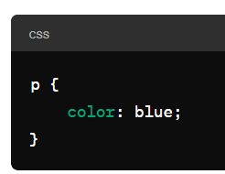
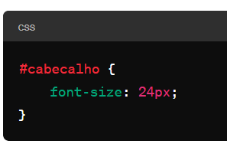
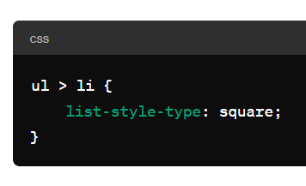
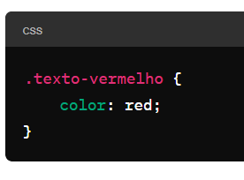
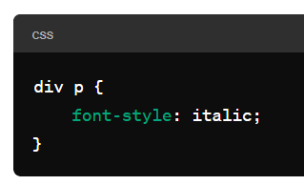
Seletores
Os seletores são padrões usados para selecionar os elementos HTML aos quais as regras de estilo se aplicam. Os seletores podem ser baseados em elementos, classes, IDs, atributos, entre outros.

Slide 4
<style>
p {
color: red;
}
.verde {
color: green;
}
#azul {
color: blue;
}
div h3 {
color: yellow;
}
</style>
<body>
<p> Este conteúdo está em um parágrafo </p>
<p class="verde"> Este conteúdo está em um parágrafo com classe</p>
<p id="azul"> Este conteúdo está em um parágrafo com id </p>
<div>
<h3> Este conteúdo está em um parágrafo dentro do body </h3>
</div>
<h3> Atenção</h3>
</body>

Slide 5
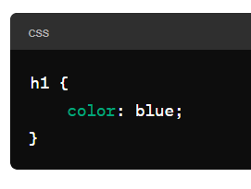
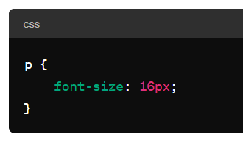
Propriedades
As propriedades são os atributos individuais que podem ser estilizados. Elas especificam características como cor, tamanho, tipo de fonte, margens, preenchimento, entre outros.

Slide 6
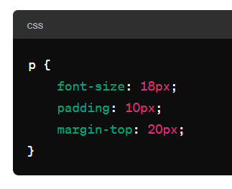
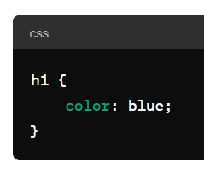
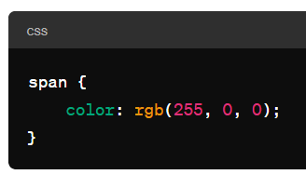
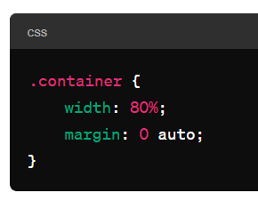
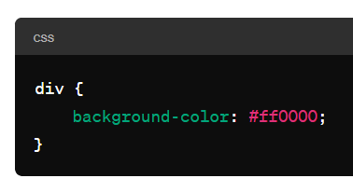
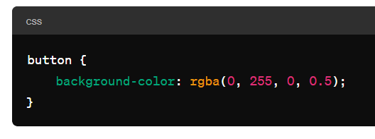
Valores
Cada propriedade possui um valor que define como a propriedade deve ser aplicada. Por exemplo, o valor de cor pode ser "vermelho", "azul", "#FF0000", etc.

Slide 7
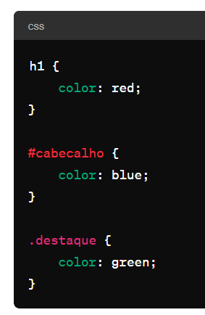
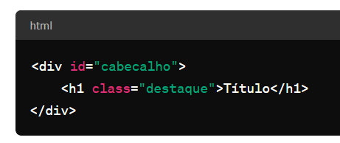
Cascata e Especificidade
A cascata refere-se ao processo pelo qual o navegador determina qual estilo aplicar quando há conflitos entre diferentes regras. A especificidade é um conceito que define qual regra tem mais peso quando há conflitos. Geralmente, a regra mais específica prevalece.

Slide 8
h1 {
color:red;
}
#cabecalho {
color: blue;
}
.destaque {
color: green;
}
<h2> Exemplo de cascata e especificidade </h2>
<div id="cabecalho">
dasdasdas
<h1 class="destaque"> Título </h1>
</div>

Slide 9
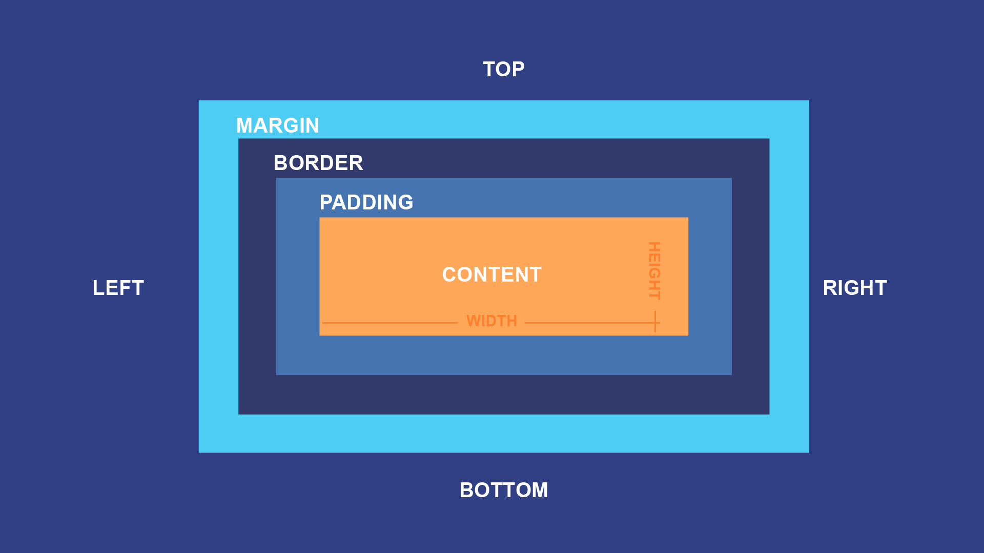
Box Model
O modelo de caixa é um conceito fundamental do CSS que descreve como os elementos HTML são renderizados em relação ao conteúdo, preenchimento, bordas e margens.

Slide 10
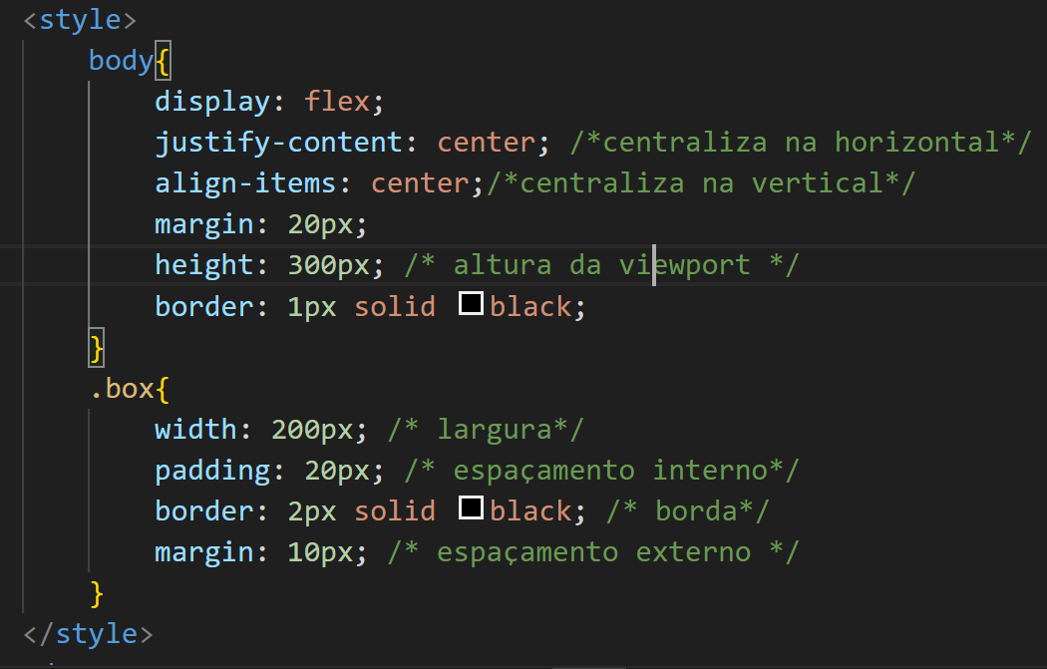
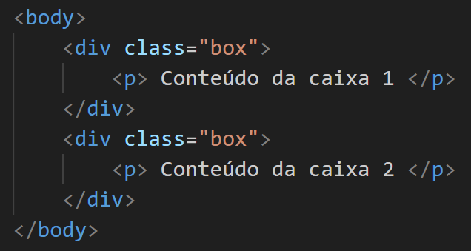

Slide 11
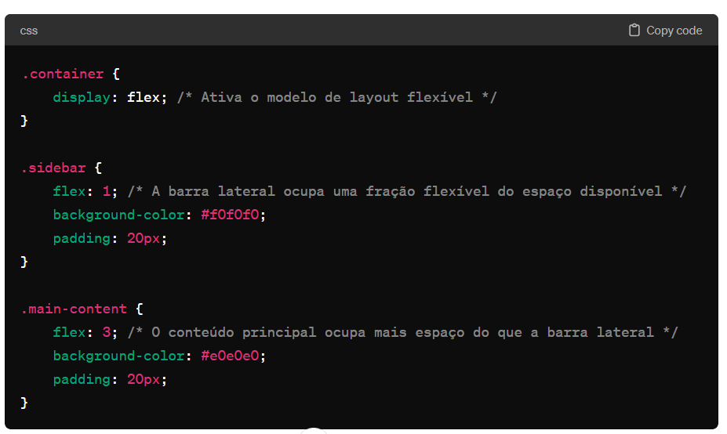
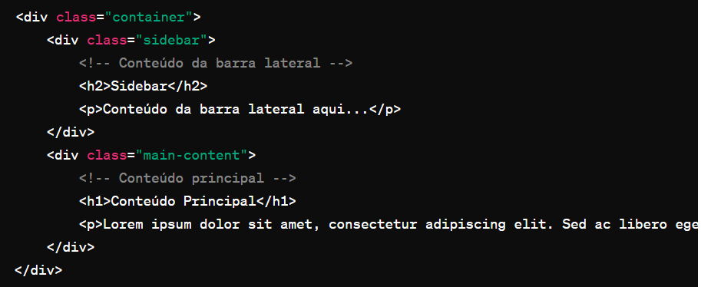
Layout
O CSS é usado para controlar o layout de uma página da web. Isso inclui posicionamento de elementos, como flutuação, posicionamento absoluto, relativo, flexbox e grid layout.

Slide 12
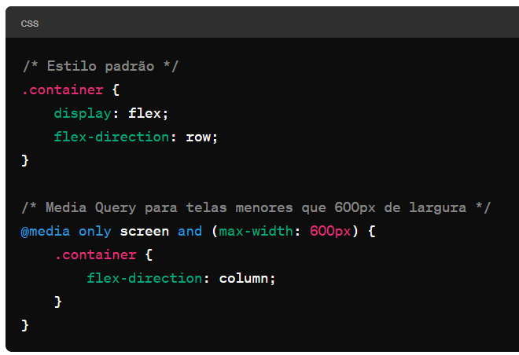
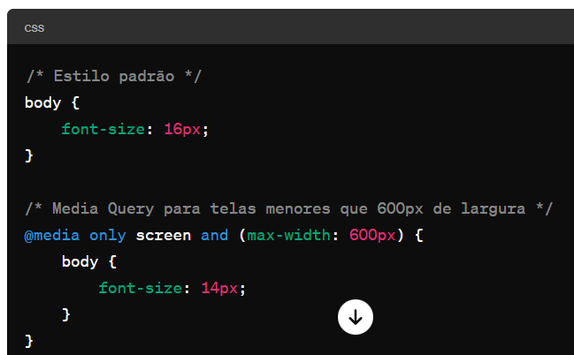
Media Queries
As Media Queries permitem que você aplique estilos diferentes com base nas características do dispositivo, como largura da tela, tipo de dispositivo ou orientação.

Slide 13
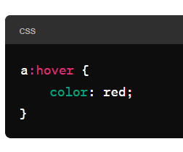
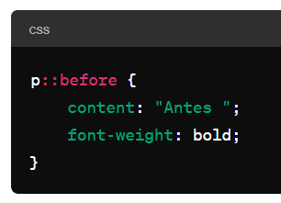
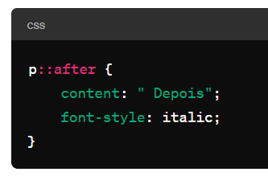
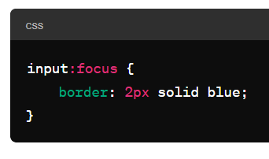
Pseudo-classes e Pseudo-elementos
As pseudo-classes e pseudo-elementos são usados para aplicar estilos a elementos com base em seu estado ou posição no documento, como :hover, :first-child, :before, :after, entre outros.

Slide 14
Unidades de medida
O CSS suporta uma variedade de unidades de medida, como pixels, porcentagens, ems, rems, etc., que são usadas para especificar tamanhos e posições de elementos.
Pixels (px)
Porcentagem (%)
Em (em)
Esta é uma unidade de medida relativa ao tamanho da fonte do elemento pai. Se a fonte do elemento pai for de 16 pixels, 1em será igual a 16 pixels.
Rem (rem)
Semelhante ao 'em', mas em vez de ser relativo ao elemento pai, é relativo ao tamanho da fonte do elemento raiz (normalmente o elemento <html>).

Slide 15
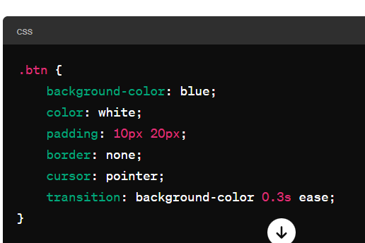
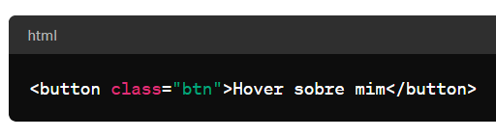
Transições e Animações
O CSS permite criar transições suaves e animações em propriedades específicas, como cor, tamanho e posição, para melhorar a experiência do usuário.

Slide 16
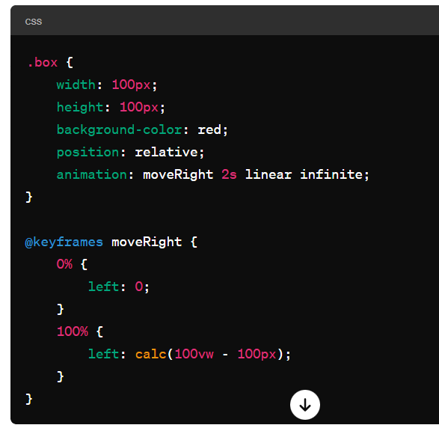
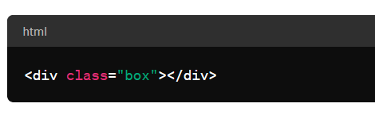
Animações

